Slide 1
경기도 구급 출동건수 분석을 통한
구급 업무과중
해소 제안
닥터슬럼프
김민진
김택관
이찬웅
조세은

Slide 2
닥터슬럼프
2022.11.25.
목차
01
02
03
04
05
문제 정의
분석 기획
데이터 분석
활용
마무리
문제 및 현황
분석 문제 정의
데이터 준비
기대 효과
문제 도출
분석 목표 설정
데이터 분석
추후 계획
계획 설정
한계점
구급 업무과중 해소 제안 : 경기도 구급 출동건수 분석을 통한
- 02 -
미니프로젝트:인사이트 분석을 위한 시각화 프로젝트

Slide 3
01
문제 정의
1) 문제 및 현황
2) 문제 도출
- 03 -

Slide 4
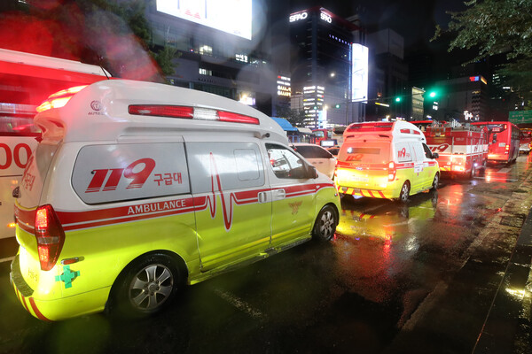

01 문제 정의
문제 및 현황
“
죽어가는
구급대원들을
살려주세요
”
- 출처: “죽어가는 경기도 구급대원들을 살려주세요” 한 소방관의 호소 / 이코리아 / 2022.10.07
‣ 현재 구급 인력의 현주소
- 04 -

Slide 5
01 문제 정의
문제 및 현황
- 05 -

Slide 6

01 문제 정의
문제 및 현황
“
구급대원 정원 동결
”
지역간 구급대원 수 편차 큼
- 출처: 공무원 수 5년간 동결…행안부 “부처 정원 1%씩 줄일 것” / 한겨래 / 2022.07.13
‣ 기존 구급 자원의 효율적 분배 필요
- 06 -

Slide 7
02
분석 기획
- 분석 문제 도출
- 분석 목표 설정
- 계획 설정
- 07 -

Slide 8
02 분석 기획
분석 문제 도출
Business Problem :
지역별 구급 인력
업무과중 심화
- 08 -

Slide 9
02 분석 기획
분석 문제 도출
지역별
구급인력
업무 과중도
지역별 구급인력
1인당 출동건수
=
- 09 -

Slide 10
02 분석 기획
분석 문제 도출
Data Analysis Problem :
지역별 구급인력
1인당 출동건수 불균형
- 10 -

Slide 11
02 분석 기획
분석 목표 설정
Objective :
지역별 구급인력
1인당 출동건수 균등화
Key Results :
1. 경기도 지역별 구급 출동건수 분석
2. 구급 인력 현황 분석
3. 지역별 출동건수 변화 요인 탐색
- 11 -

Slide 12
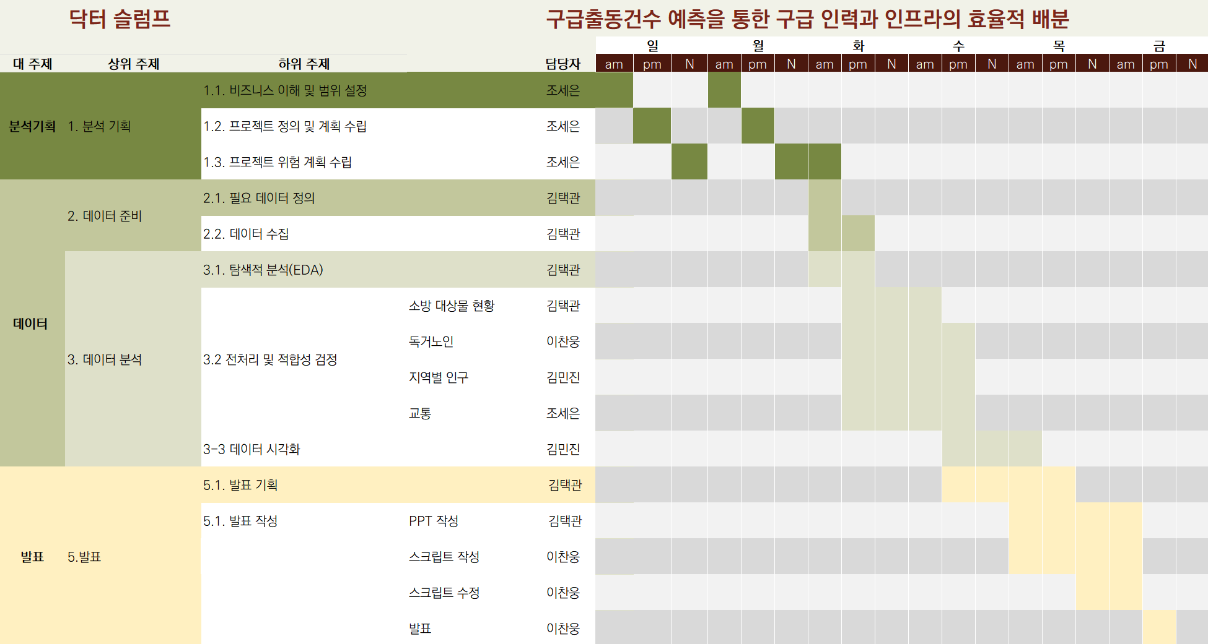
02 분석 기획
분석 계획 설정
- 12 -

Slide 13
03
데이터 분석
1) 데이터 준비
2) 데이터 분석
- 13 -

Slide 14
03 데이터 분석
데이터 준비
목표: 지역별 구급대원 1인당 출동건수 균등화
‣ 구급대원 수는 한정됨 / 기존 인원을 재분배를 통해 목표 해결
‣ 지역별 호출 건수를 예측하면 구급대원 1인당 출동건수를 균등화 가능
지역A
지역B
지역별 출동 건수
지역별 출동 건수
지역별 구급대원 수
지역별 구급대원 수
- 14 -

Slide 15
03 데이터 분석
데이터 준비
All Data
경기도 소방서 구급활동 현황 데이터
2019-02-03
공공데이터 포털
119_구급활동실적
2022-11-18
경기통계
119_구조활동실적
2022-07-20
경기통계
가구원수별_가구_일반가구
2022-05-25
경기통계
소방대상물 현황
2022-06-21
경기통계
독거노인_현황_연령별
2022-06-02
경기통계
시군별_연령별_인구_외국인제외
2022-11-02
경기통계
- 15 -

Slide 16
03 데이터 분석
데이터 준비
메인 데이터 – 경기도 소방서 구급활동 현황 데이터
기본
시간
환자
위치
시군명
출동소방서
출동안전센터_지역대
접수경로
관할구분
신고년월일
신고시각
출동년월일
출동시각
현장도착년월일
현장도착시간
구조년월일
구조 시각
환자연령대
환자성별
외국인유무
의식상태
긴급구조시
긴급구로구
긴급구로동
긴급구조리
거리
- 16 -

Slide 17
03 데이터 분석
데이터 분석 (양적 관점)
지역별
인구수 현황
지역별
인구수
.csv
목표
인구 수와
출동 건수와의
관계 파악
경기도 소방청
구급활동 현황
지역별
출동건수
.csv
지역별
그룹화
- 17 -

Slide 18
03 데이터 분석
데이터 분석 (양적 관점)
‣ 지역별 출동건수와 지역별 인구수는 비례 / 지역주민 1인당 출동 건수가 다름
‣ 지역마다의 다른 어떠한 요소가 지역주민 1인당 출동 건수에 영향을 미침
‣ 지역별 다양한(인구통계학적) 요소 찾기
- 18 -

Slide 19
03 데이터 분석
데이터 분석 (양적 관점)
‣ 지역별 다양한(인구통계학적) 요소 찾기
연령별/고령자
인구수
경기도
통계데이터
가구원수별
가구일반가구
지역별 1인당 호출건수와
상관관계를 가지는 요소 파악
국민기초생활보장
수급자 수
- 19 -

Slide 20
03 데이터 분석
데이터 분석 (양적 관점)
‣ “지역별 다른 구성원 수의 가구 수에 비율”은 “지역별 1인당 호출 건수”와의 상관관계가 존재
- 20 -

Slide 21
03 데이터 분석
데이터 분석 (양적 관점)
‣ 지역별로 노인의 비율이 높아질수록 호출건수가 높아지는 것을 알 수 있었고,
그중 독거노인 수가 많아질수록 호출건수가 많아진다는 것을 도출함
- 21 -

Slide 22
03 데이터 분석
데이터 분석 (양적 관점)
지역별 구성원에 따른
가구 수 비율
노인 비율
독거 노인 비율
지역별 1인당
호출 건수 예측 가능
지역 인구 수
‣ 앞에서 도출한 인사이트를 따라 지역 인구 수 외에 다양한 요소를 고려하여
구급대원을 배치한다며 1인당 출동 건수의 균등화를 기대함
- 22 -

Slide 23
03 데이터 분석
데이터 분석 (질적 관점)
구급인력 1인당
출동건수 균등화
구급인력
업무 과중 해소
- 23 -

Slide 24
03 데이터 분석
데이터 분석 (질적 관점)
양적인 요소
지역별 구급인력
1인당 출동건수
지역별
구급인력
업무 과중도
=
X
질적인 요소
각 건의
업무가중치
- 24 -

Slide 25
03 데이터 분석
데이터 분석 (질적 관점)
Objective :
지역별 구급인력
1인당 출동건수 균등화
- 25 -

Slide 26
03 데이터 분석
데이터 분석 (질적 관점)
Objective :
지역별 구급인력
업무 과중 지표 균등화
(지역별 구급인력 1인당 출동건수) X (각 건의 업무가중치)
- 26 -

Slide 27
03 데이터 분석
데이터 분석 (질적 관점)
소방서 구급활동 데이터
신고시각
업무 외 시간
18시 ~ 06시
귀소까지
걸리는 시간
Median
45.0 ≤ X
가중치
1.2
현장과의 거리
Median
2 ≤ X
의식상태
환자 상태
A(Alert) 이외
‣ 각각의 출동 건마다 상이한 가중치를 주어 구급대원이 실질적으로 느끼는 업무과중을 반영함
- 27 -

Slide 28
03 데이터 분석
데이터 분석 (질적 관점)
- 28 -

Slide 29
03 데이터 분석
데이터 분석 (질적 관점)
- 29 -

Slide 30
03 데이터 분석
데이터 분석 (질적 관점)
Objective
지역별 구급대원 1인당
업무 과중 지표 균등화
지역별 업무과중도에 맞게
경기도 내 구급대원 재배치
- 30 -

Slide 31
03 데이터 분석
데이터 분석 (질적 관점)
= 지역 업무과중지표 비율
목표
정원비율
- 31 -

Slide 32
04
활용
- 기대효과
- 추후과제
- 한계점
- 32 -

Slide 33
04 활동
기대효과
1) 구급대원
: 개개인에게 부여된 구급 업무의 부담감을 줄일 수 있음
2) 경기도 내 시민
: 지역 불균형 없이 시민들이 동등한 질의 의료 서비스를 받을 수 있음
사회적
기대효과
- 33 -

Slide 34
04 활동
기대효과
1) 경기도 관점
: 한정된 세금/한정된 인력으로 효율적으로 사회적 이슈를 해결 가능함
2) 정부 관점
: 경기도 내 구급 인력 업무과중 해소 방법을 통해
국가 전체 구급 인력 업무 과중 문제 해결
경제적
기대효과
- 34 -

Slide 35

04 활동
추후 과제
03
구급인력 컨트롤 타워
: 유기적으로 전국 구급 인력을 분배함
→ 모든 시민이 동등한 의료 서비스 혜택
02
데이터 베이스 설계
: 경기도 외에 전국의 구급출동 데이터를 수집할 수 있는 시스템
→ 경기도 뿐만 아니라 전국 출동 데이터 분석 가능
01
출동 건수 예측 모델링
: 지역별 출동건수를 예측할 있는 모델 설계
- 35 -

Slide 36
04 활동
한계점
#01
데이터를 기반으로 한 정량적 해결방안
#02
인력 이동에 따른 비용적 측면도 고려해봐야 함,
조직의 경직성 때문에 실제 이행시키기가 어려운 점
#03
단순 지표로 주관적인 업무 과중을 평가하는 자체가 지나친 일반화
#04
가중치를 임의로 부여했고, 각 항목당 가중치를 동일하게 표현함
- 36 -

Slide 37
- 37 -

